Slide 1
По святым местам Родного края

Slide 2
Духовно-нравственное воспитание – одна из актуальных и сложнейших проблем, которая должна решаться сегодня всеми, кто имеет отношение к детям. То, что мы заложим в душу ребенка сейчас, проявится позднее, станет его и нашей жизнью.

Slide 3
Дошкольный возраст – период активного познания мира, поэтому основой построения работы по духовно – нравственному воспитанию является формирование устойчивого интереса. Интерес побуждает детей получить как можно больше информации.

Slide 4
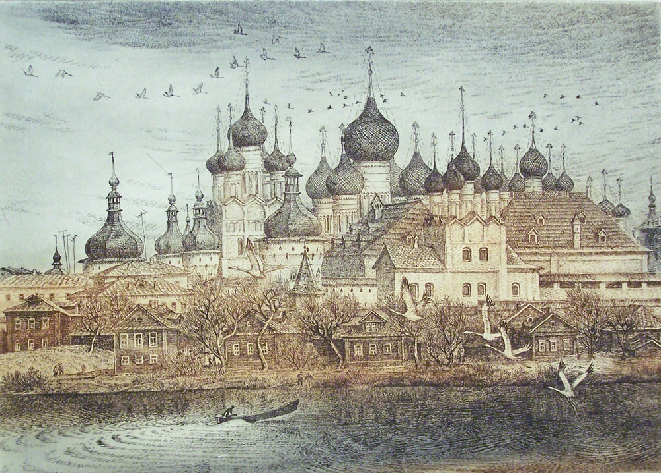

Slide 5
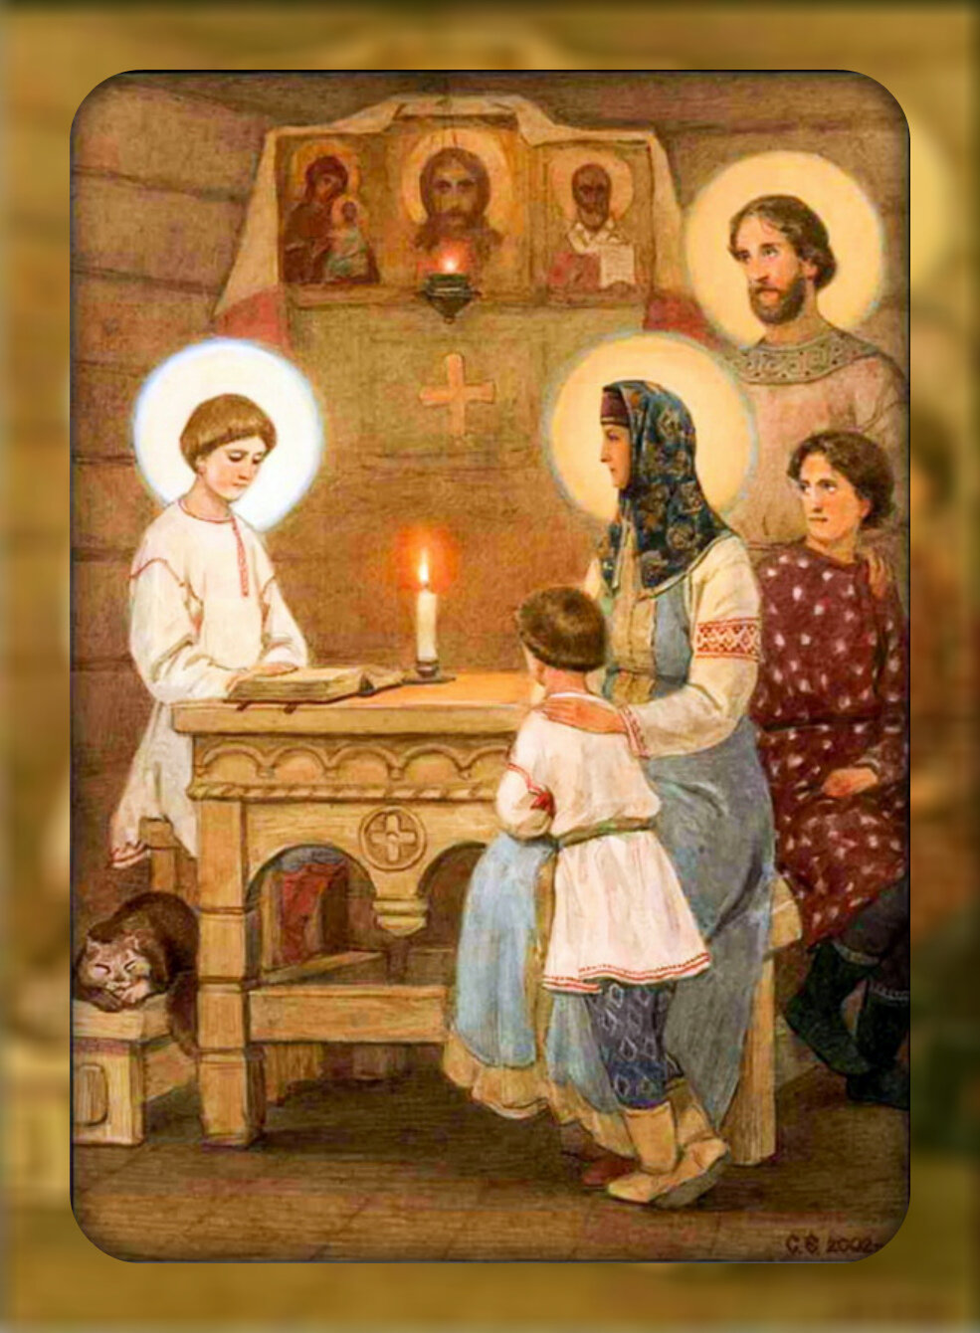

Slide 6
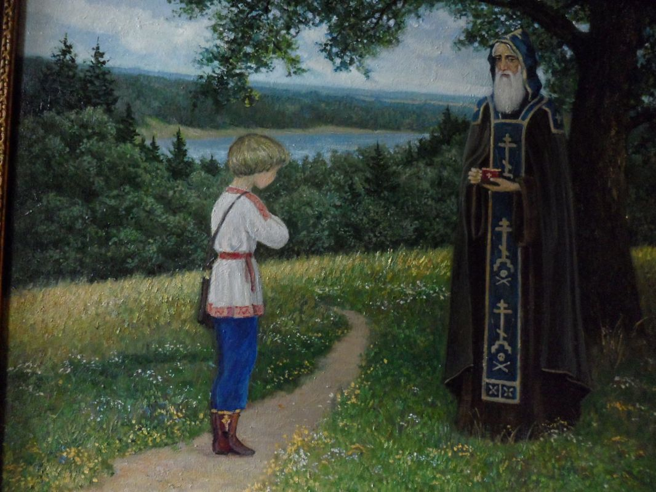

Slide 7
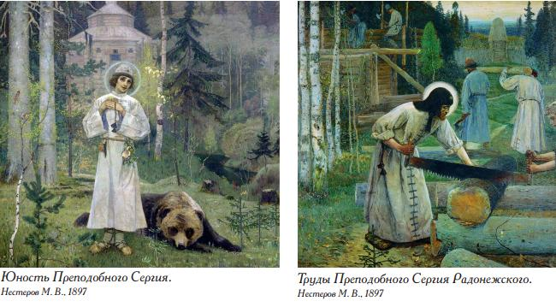

Slide 8
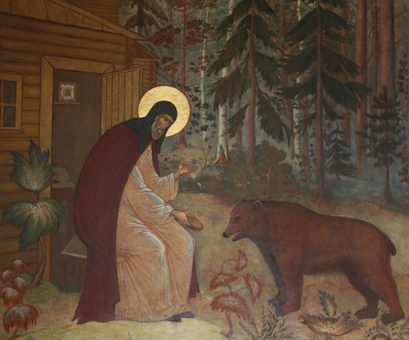

Slide 9
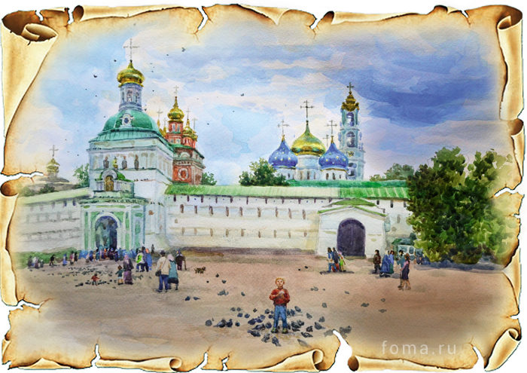

Slide 10
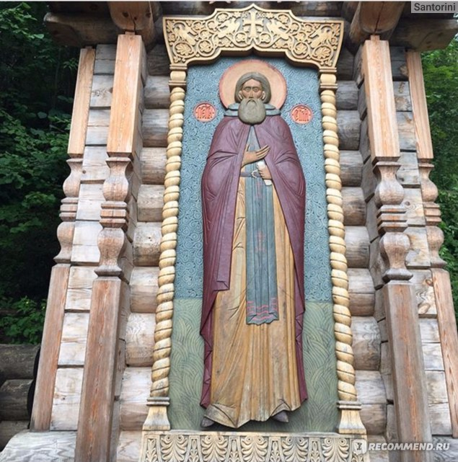

Slide 11
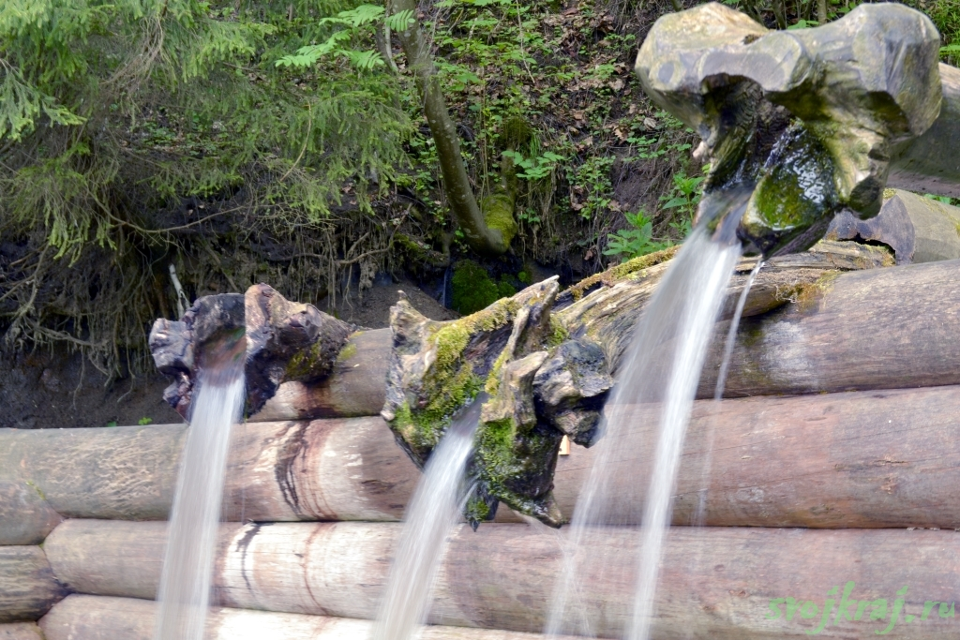

Slide 12
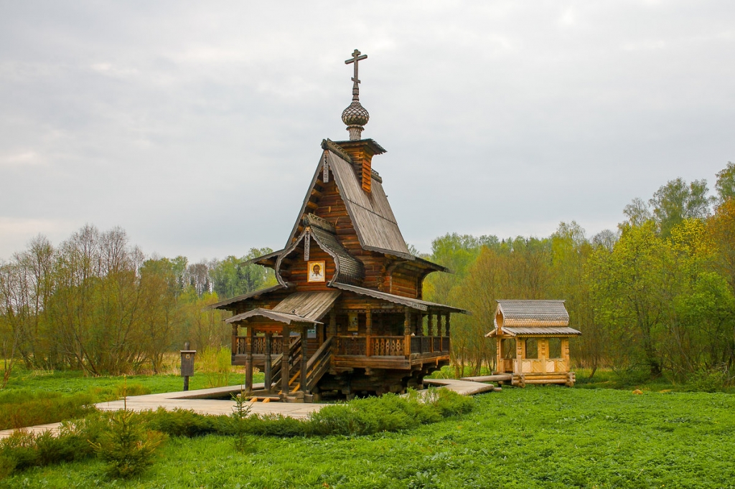

Slide 13
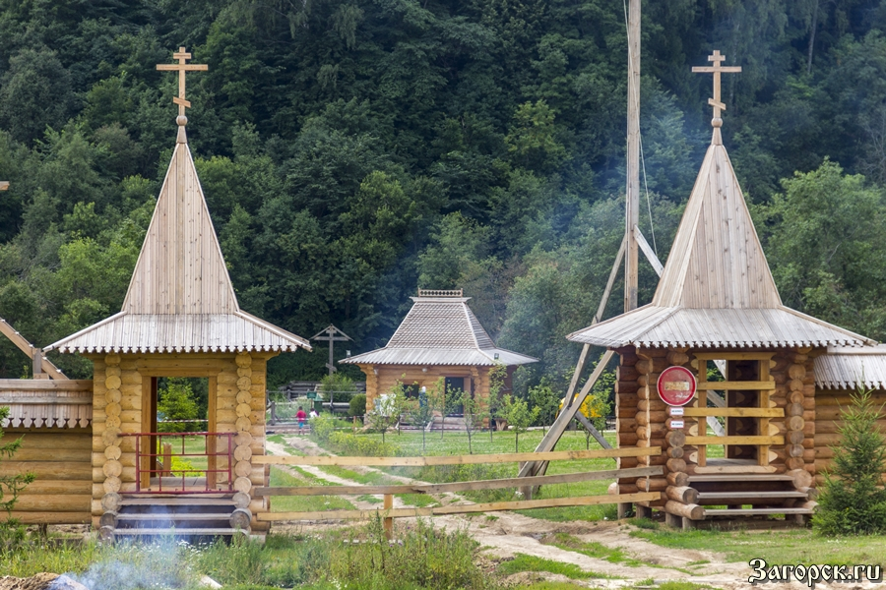

Slide 14
В современных условиях, когда происходят глубочайшие изменения в жизни общества, в период его нестабильности, возникает необходимость вернуться к лучшим традициям нашего народа, к его вековым корням, к таким вечным понятиям, как род, родство, Родина.

